Slide 1
КУРСОВОЙ ПРОЕКТ Разработка программной системы для автоматизации работы магазина компьютерной техники Выполнил: студент гр. ПРИ-120 Парахин К.В.

Slide 2
ВВЕДЕНИЕ Цель работы: Разработать автоматизированную систему работы электронного компьютерного магазина, которая включает в себя подсистему хранения данных, которая будет позволять сохранять и фиксировать изменения данных о заказах, отгрузках и доставках заказов устройств компьютерной техники, о регистрации и действиях пользователей, имеющих различные привилегии в системе. Для достижения поставленной цели необходимо решить некоторый набор задач.
хранение данных о пользователях, авторизованных или зарегистрированных в системе
хранение данных о системных пользователях (работников системы), их привилегий и функций
хранение корзины пользователей, их отзывови оценок
функции сбора итоговой информации о продажах компьютерной техники в иечение определнного промежутка времени (анализ маркетинга)

Slide 3
Пользователи разрабатываемой подсистемы Администратор системы – сотрудник сети, который может редактировать содержание сайта, личного кабинета клиентов (то есть работает с блоками и сообщениями на сайте), а также осуществлять управление аккаунтами пользователей системы Менеджер системы – сотрудник сети, который осуществляет бухгалтерский (экономический) учет работы сети, может регулировать поставки тех или иных товаров на склады, а также регулировать категории товаров на сайте (тем самым осуществляя маркетинг) в системе. Обычный пользователь системы (или покупатель) – любой пользователь, осуществляющий доступ к системе, может просматривать электронный каталог, делать заказы и получать их, а также оставлять отзывы.

Slide 4
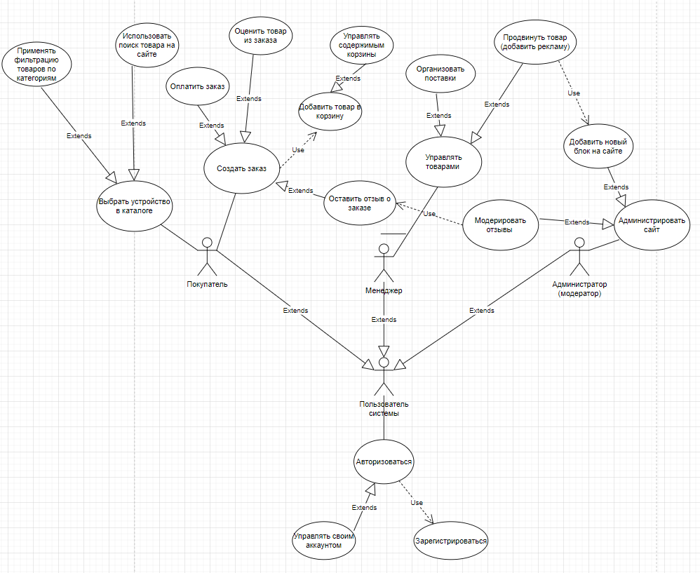
Диаграмма прецедентов

Slide 5
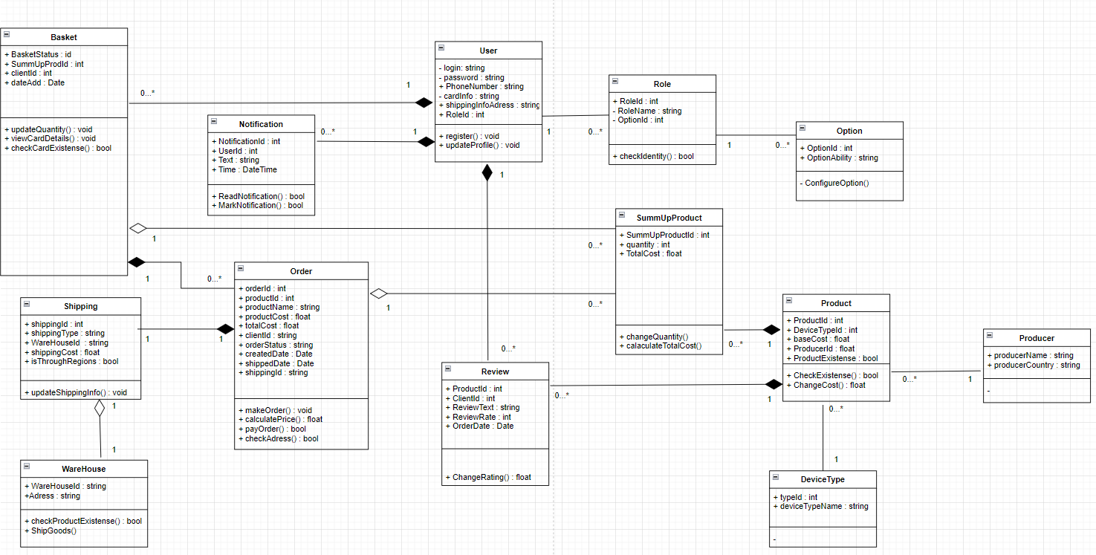
Диаграмма классов

Slide 6
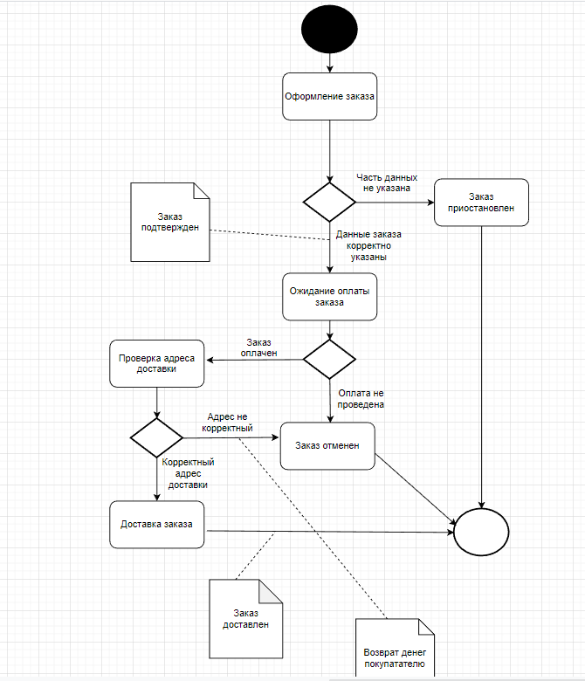
Диаграмма состояний для объекта «Заказ»

Slide 7
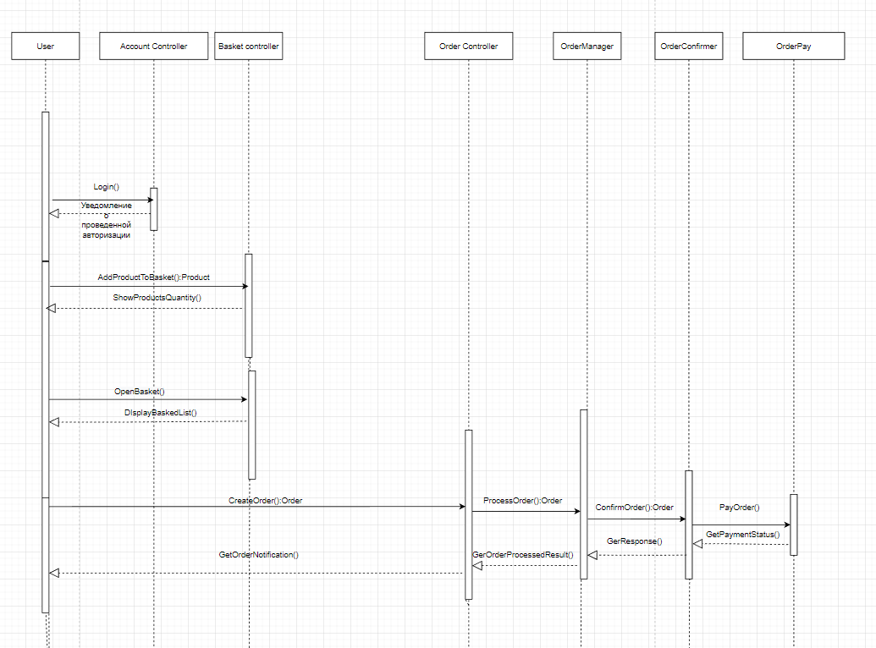
Диаграмма последовательностей для последовательности создания заказа

Slide 8
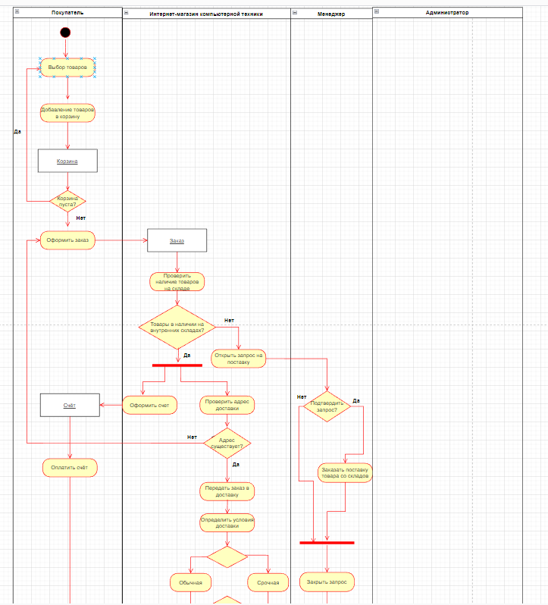
Диаграмма видов деятельности (верхняя часть)

Slide 9
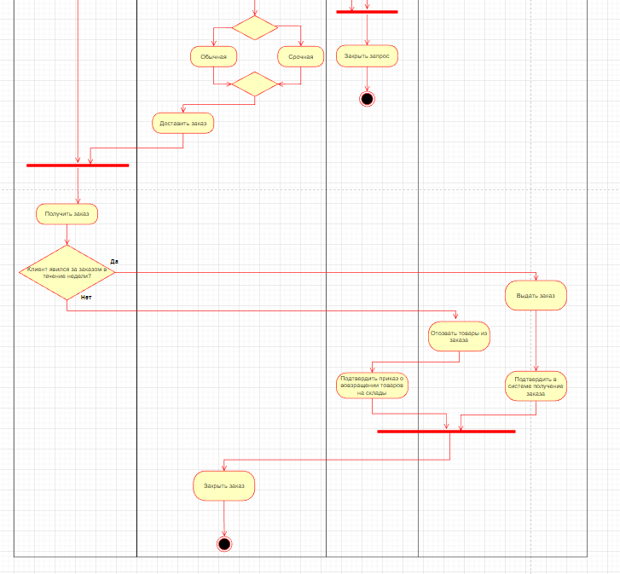

Slide 10
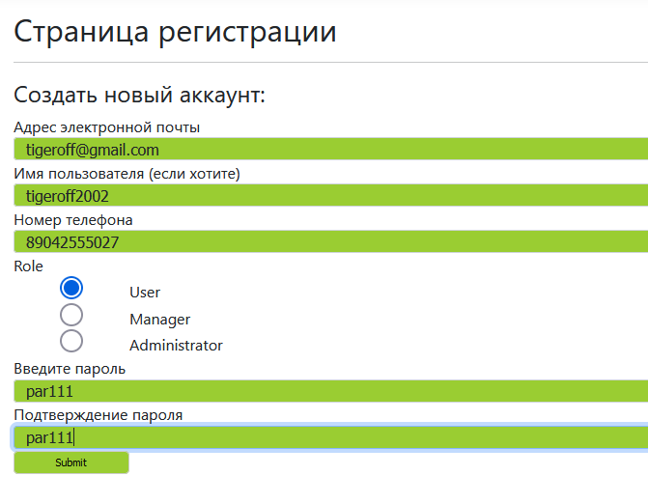
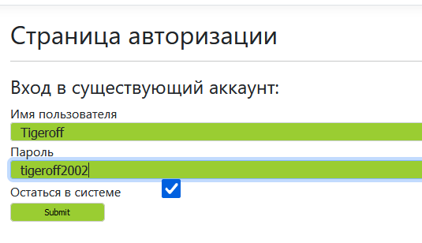
Регистрация пользователя Авторизация пользователя

Slide 11
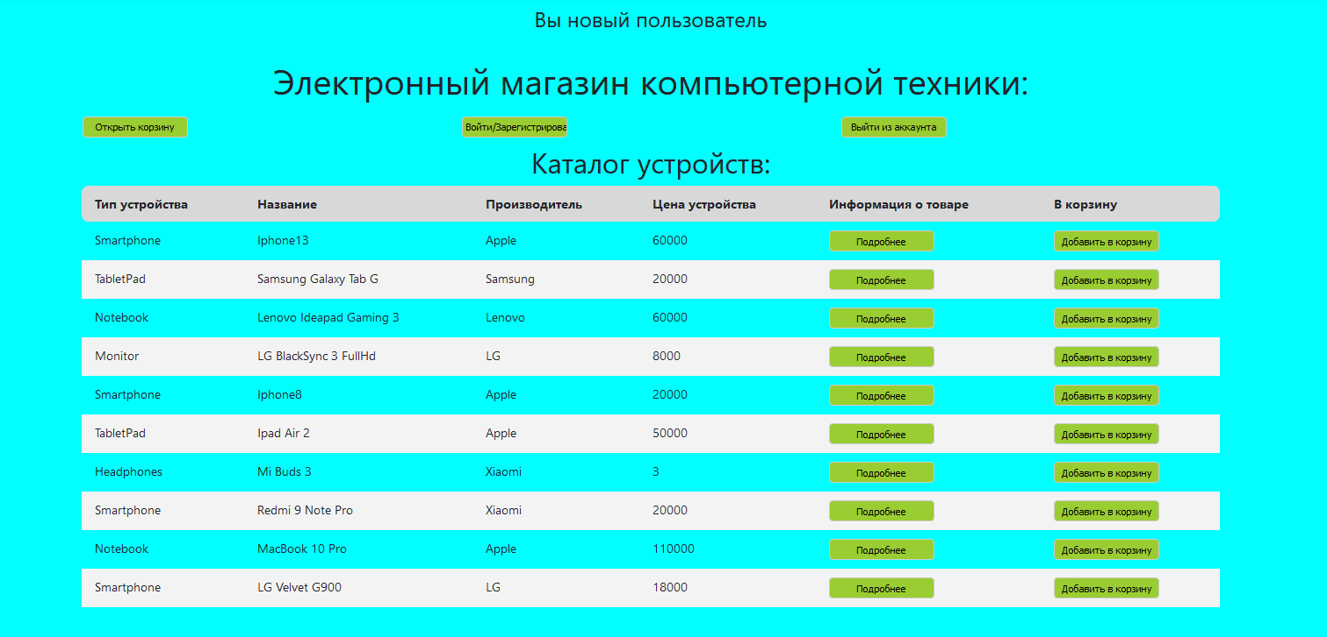
Каталог сайта

Slide 12
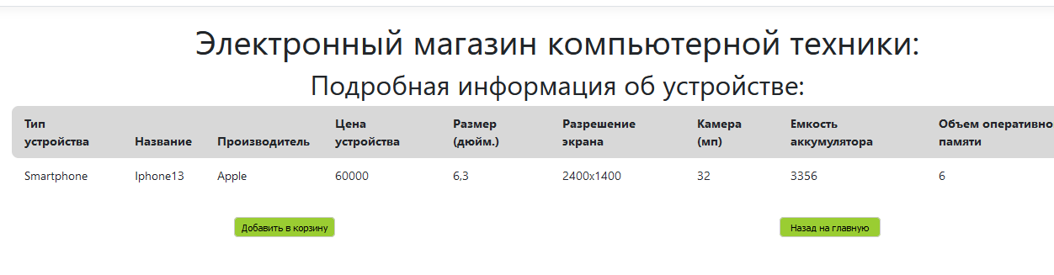
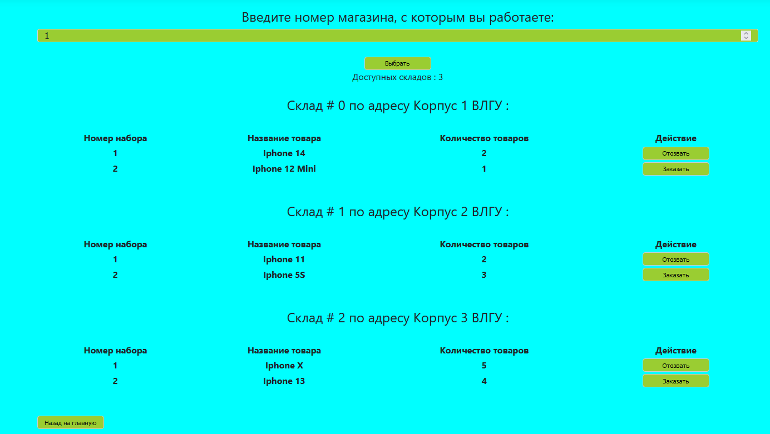
Подробный просмотр товара
Страница администратора с заказами пользователей

Slide 13
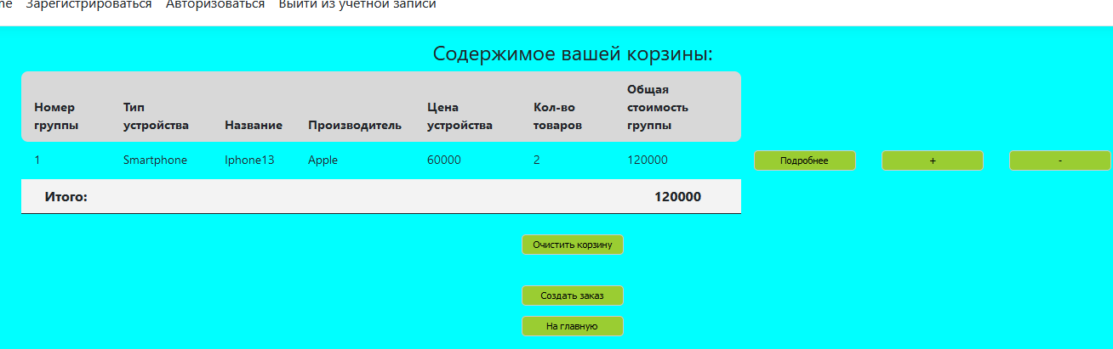
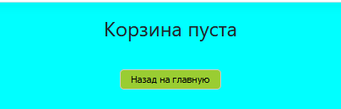
Примеры страницы «Корзина»
Корзина с одним набором товаров:
Вид пустой корзины:

Slide 14
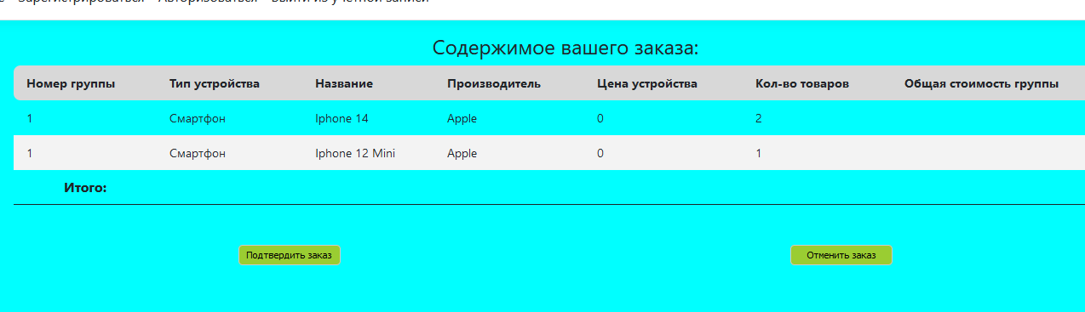
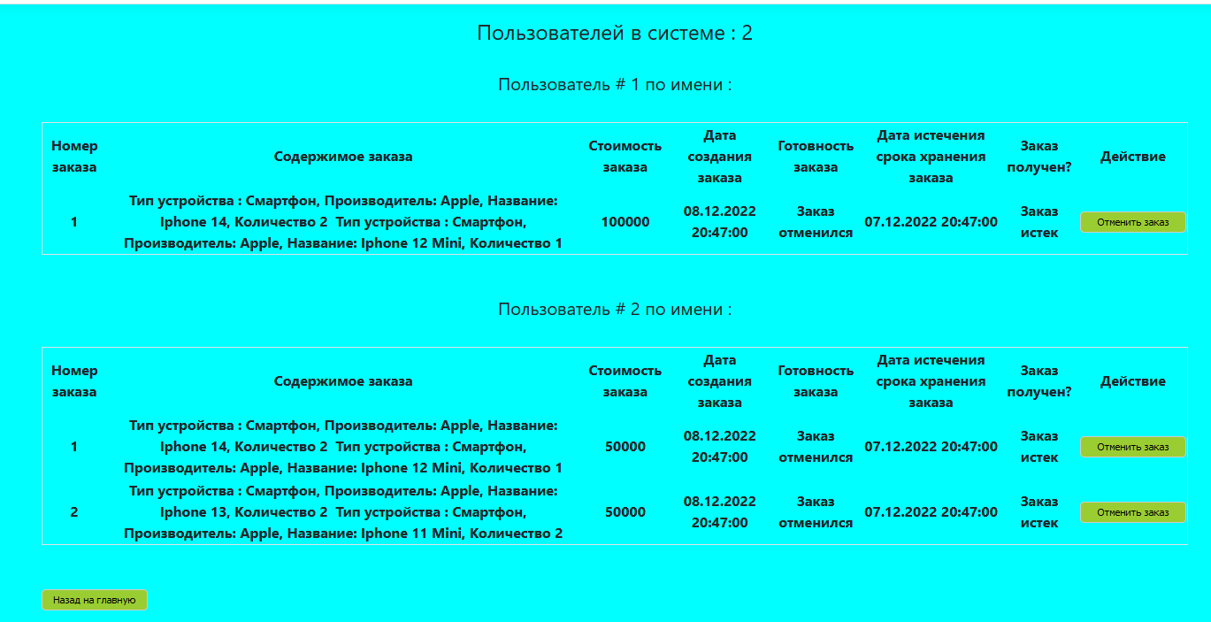
Примеры страницы «Заказ» в различных состояниях:
Страница для просмотра и операций по заказам, доступная для администратора:

Slide 15
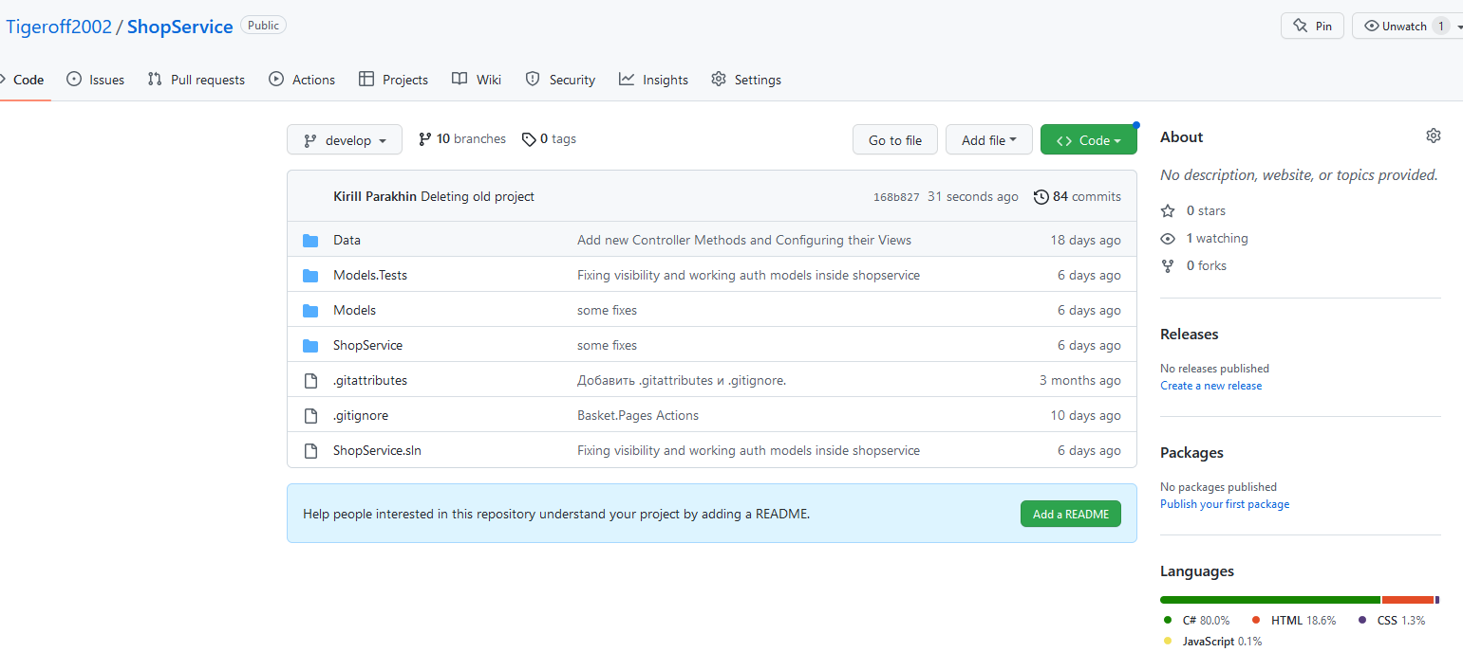
Исходный код программной системы.
Вся разработка велась с использованием системы контроли версий git
и сервиса для хранения удаленных репозиториев Github, на котором
размещен код моей программной системы по ссылке:
https://github.com/Tigeroff2002/ShopService

Slide 16
Dependency Injection – регистрация зависимостей для логики работы сервисса
public static IServiceCollection AddStorage(this IServiceCollection services)
=> services
.AddDbContext<RetailStoreDataContext>(opt =>
opt.UseSqlServer($"Data Source=(localdb)\\MSSQLLocalDB;Initial Catalog=RetailStore;Integrated Security=True"))
.AddSingleton<IRepositoryContext, RepositoryContext>()
.AddSingleton<IBasketsRepository, BasketsRepository>()
.AddSingleton<IClientsRepository, ClientsRepository>()
.AddSingleton<IProductsRepository, ProductsRepository>()
.AddSingleton<IShopsRepository, ShopsRepository>()
.AddSingleton<ISummUpProductsRepository, SummUpProductsRepository>()
.AddSingleton<IOrdersRepository, OrdersRepository>();
public static IServiceCollection AddOrderLogic(this IServiceCollection services)
=> services
.AddSingleton<IOrdersRepository, OrdersRepository>()
.AddSingleton<IOrderManager, OrderManager>()
.AddSingleton<IOrderConfirmer, OrderConfirmer>()
.AddSingleton<IOrderPay, OrderPay>();

Slide 17
Код класса LoginModel.cs – пример класса модели для авторизации:
public class LoginModel : PageModel
{
[Required]
[Display(Name = "EmailAdress")]
public string? Email { get; set; }
[Display(Name = "Имя пользователя")]
public string? NickName { get; set; }
[Required]
[DataType(DataType.Password)]
[Display(Name = "Пароль")]
public string? Password { get; set; }
[Display(Name = "Остаться в системе")]
public bool RememberLogin { get; set; }
public string? ReturnUrl { get; set; } = "/Home/Index";
public LoginModel(string email, string password)
{
if (string.IsNullOrWhiteSpace(email))
throw new ArgumentException(nameof(email));
Email = email;
if (string.IsNullOrWhiteSpace(password))
throw new ArgumentException(nameof(password));
Password = password;
RememberLogin = true;
NickName = this.NickName;
}

Slide 18
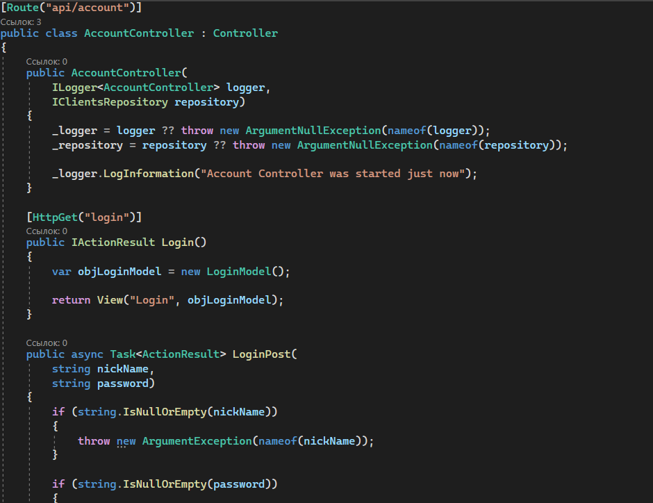
Код класса AccountController.cs – контроллер сервиса для действий по регистрации и авторизации:

Slide 19
Код интерфейса логики IOrdersRepository.cs для систематизации работы с данными:
public interface IOrdersRepository
{
Task AddOrderAsync(Order order, CancellationToken cancellationToken);
void AddOrder(User user, Order order, CancellationToken token);
void UpdateOrder(Order order, CancellationToken token);
void ConfirmOrder(User user, Order order, CancellationToken token);
void PayOrder(User user, Order order, CancellationToken token);
void TakeOrder(User user, Order order, CancellationToken token);
void CancelUserOrder(User user, Order order, CancellationToken token);
void CancelOrder(Order order, CancellationToken token);
Task<Order> FindOrderAsync(Order order, CancellationToken token);
Task<List<Order>> GetAllOrders(CancellationToken token);
void SaveChanges();
}

Slide 20
Код интерфейсов логики IOrderManager.cs, IOrderConfirmer.cs и IOrderPay.cs для систематизации работы c систематизации логики создания заказа:
public interface IOrderManager
{
public Task<Order> ProcessAsync(Order order, CancellationToken cancellationToken);
public Task ProcessOrdersAsync(CancellationToken cancellationToken);
public Task<Order> CreateAsync(Order order, CancellationToken cancellationToken);
public Task<bool> GiveOrder(Order order, CancellationToken cancellationToken);
public void CancelOrder(Order order, CancellationToken cancellationToken);
}
public interface IOrderConfirmer
{
public Task<bool> ConfirmAddressAsync(Order order, CancellationToken token);
public Task<bool> ConfirmPayAsync(Order order, CancellationToken token);
public Task<Order> ConfirmOrderAsync(Order order, CancellationToken token);
}
public interface IOrderPay
{
public Task<bool> PayAsync(Order order, CancellationToken token);
}

Slide 21
Пример unit-тестов для модели Product.cs:
[Fact(DisplayName = $"{nameof(Product)} (s) can be compared correctly with true result")]
[Trait("Category", "Unit")]
public void ProductsCanBeComparedCorrectlyWithTrue()
{
// Arrange
var id1 = 1;
var id2 = 1;
var producerMock = new Mock<Producer>();
var deviceTypeMock1 = new Mock<DeviceType>(1);
var deviceTypeMock2 = new Mock<DeviceType>(2);
// Act
var product1 = new Product(id1, deviceTypeMock1.Object, producerMock.Object);
var product2 = new Product(id2, deviceTypeMock2.Object, producerMock.Object);
// Assert
product1.Equals(product2).Should().BeTrue();
}

Slide 22
Список использованных источников Microsoft Developer Network: https://learn.microsoft.com/ru-ru/dotnet/csharp/ CLR VIA C#: https://www.google.com/search?q=richter+c%23&biw=1920&bih=927&sxsrf ASP.NET CORE MVC: https://learn.microsoft.com/ru-ru/aspnet/core/mvc/overview?view=aspnetcore-7.0 ASP.NET CORE Razor Pages: https://learn.microsoft.com/ru-ru/aspnet/core/razor-pages/?view=aspnetcore-7.0&tabs=visual-studio

Slide 23
ЗАКЛЮЧЕНИЕ В ходе выполнения курсового проекта была разработана программная система для автоматизации работы магазина компьютерной техники. Также была исследована предметная область, проведена работа с изучением возможностей платформы .NET и языка C#, была проведена разработка web – приложения с использованием системы контроли версий – git.

